Slide 1
Муниципальное общеобразовательное бюджетное учреждение
«Средняя общеобразовательная школа с углублённым изучением отдельных предметов №74» города Кирова
Система работы школы по раздельному сбору отходов как средство экологического воспитания
Авторы проекта:
Кондакова Е.А. – директор школы
Светлакова О.В. – старшая вожатая
«Человечество не погибнет в атомном кошмаре – оно задохнётся в собственных отходах» Нильс Бор

Slide 2
Целеполагание. Практическая значимость.
Цель проекта: создать систему работы по РСО в школе для учащихся, родителей, учителей
задачи:
Изучить информацию по проблеме РСО и существующий опыт.
Информировать школьников, учителей и родителей о проблемах, создаваемых бытовыми отходами, и о преимуществах раздельного сбора отходов.
Провести экоуроки по РСО во всех классах школы.
Организовать акции по сбору вторсырья.
Ожидаемые результаты:
- увеличение знаний у всех участников образовательного процесса о РСО
- увеличение количества людей, занимающихся РСО
- уменьшение количества мусора, превращение его во вторсырьё
Практическая значимость
Практическая значимость в том, что разработанные нами формы работы могут быть использованы в практике любым образовательным учреждением. Есть возможность познакомиться с опытом раздельного сбора отходов через просмотр обучающих видеороликов на сайте школы или в группе ВК «74- лучшая в мире». А также данные материалы можно применять при организации работы по раздельному сбору отходов в семье, подъезде, доме, посёлке, городе.

Slide 3
Этапы работы над проектом
Подготовительный этап (август – сентябрь 2020)
изучение литературы
прохождение онлайн-курсов
поиск команды
написание программы
встречи с представителями инициативной группы «Лубягино», экоактивистами, координатором проекта «Эко-соседи»
составление плана проекта
2. Практический этап (октябрь – май 2021)
проведение мероприятий: экоуроки, мастер-классы по РСО, пошиву экосумок и экомешков
организация и проведение акций по сбору вторсырья 1 раз в семестр
анализ рисков
3. Контрольно-оценочный этап (июнь 2021)
анализ деятельности, определение перспектив
анкетирование
итоговое мероприятие – 5 июня

Slide 4
Проделанная работа. Знания
Онлайн курсы
- «Циклическая экономика. Просто о важном»
«Экологическое мышление»
«Лидерство для решения мусорной проблемы»
Вебинары:
- «Первые шаги для начинающих активистов»
- «Просто и интересно о проблеме отходов для детей»
- «Классы опасности отходов»
- «Организация раздельного сбора отходов»
- «Разделяй отходы – береги природу»
- «Новый год в стиле «Ноль отходов»
- «Экопривычки»
- «Эффективная экозащита»

Slide 5
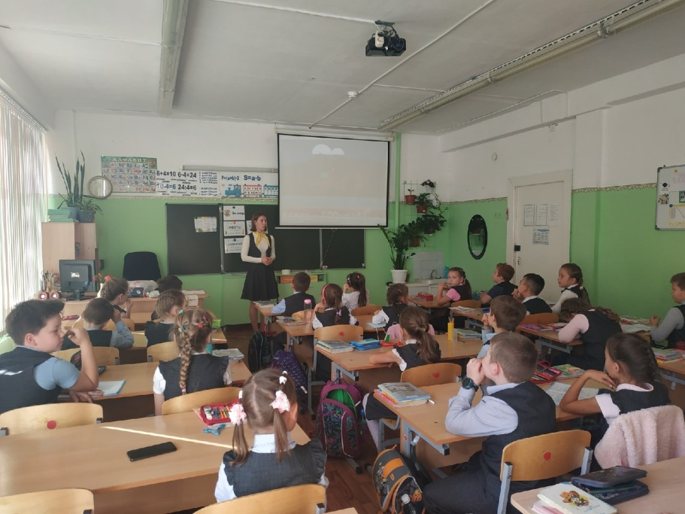
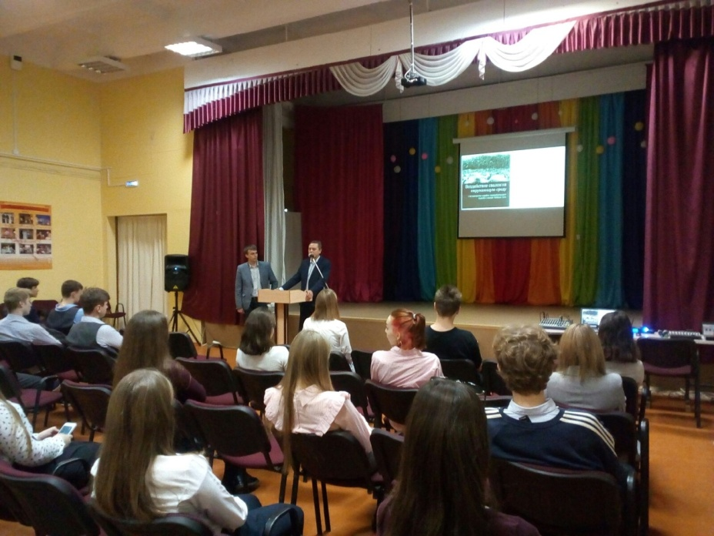
Проделанная работа. Знания
Беседы по РСО с учащимися 1-4 классов - юконовцы, с учащимися
5-11 классов - командиры классов
Встречи с экологами и экоактивистами
Создание обучающих роликов

Slide 6
Проделанная работа. Знания
Информация на стенде и в группе школы. Интернет – рубрики:
«Экогордость»
«Экословарь»
«Экопривычки»

Slide 7
Проделанная работа.
Знания. Отношение.
Информация на стенде и в группе школы. Интернет –
рубрика «Спасём планету вместе»

Slide 8
Проделанная работа. Отношение. Опыт.
Мастер-классы по РСО

Slide 9
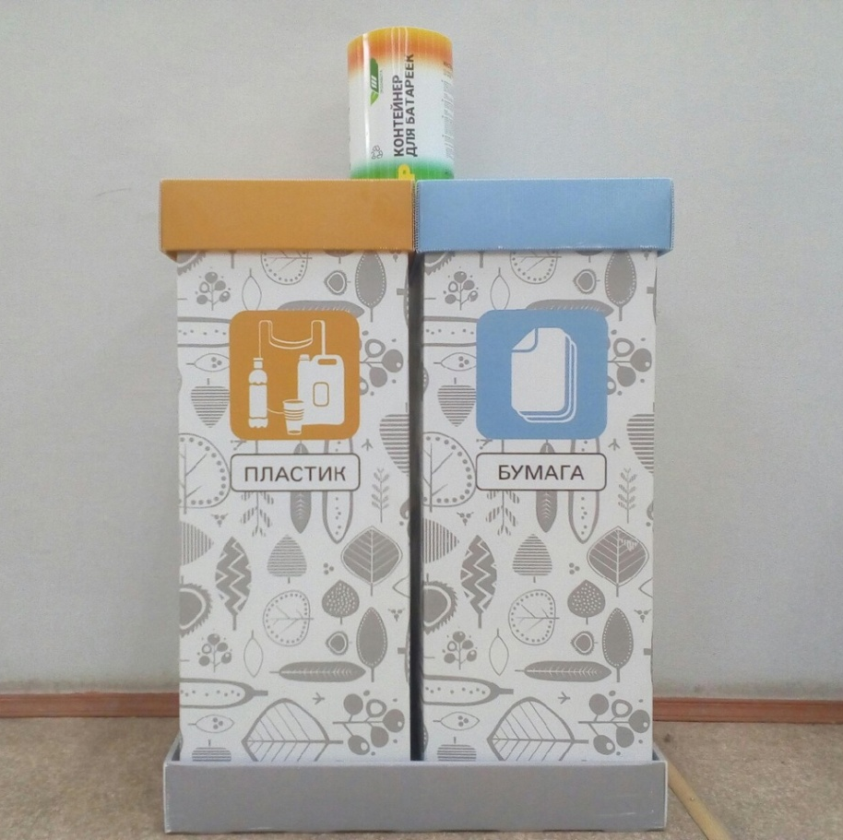
Проделанная работа. Опыт
Размещение контейнеров для раздельного сбора мусора

Slide 10
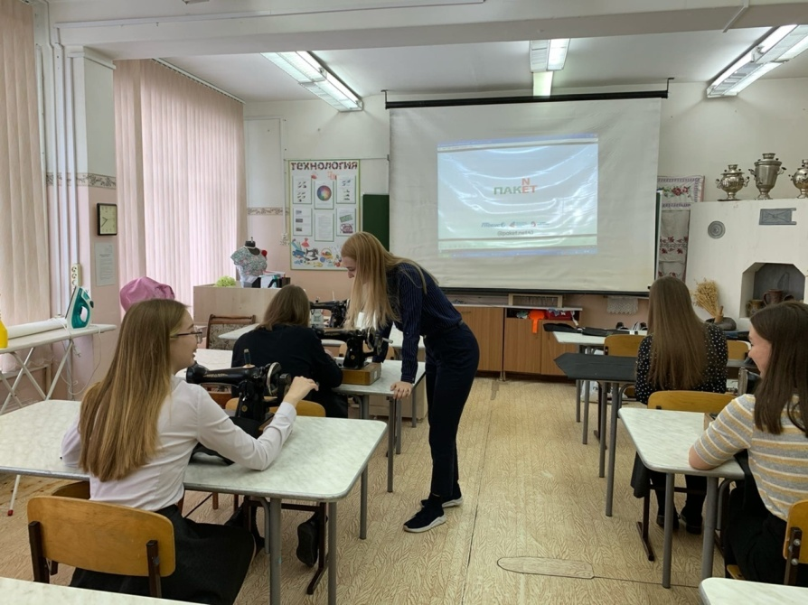
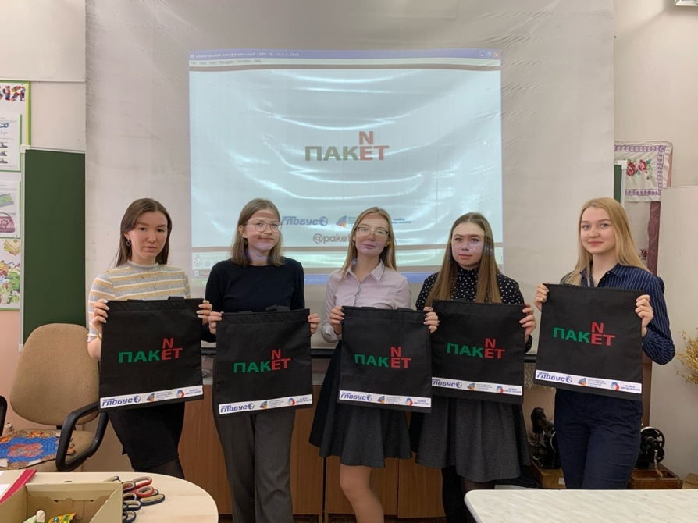
Проделанная работа. Отношение. Опыт.
Мастер-класс по изготовлению экосумок

Slide 11
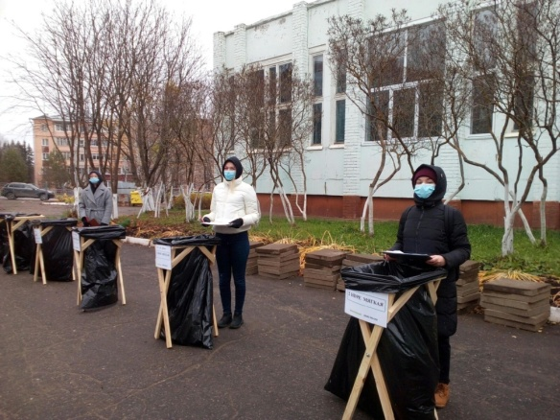
Акции по сбору вторсырья.
Знания. Отношение. Опыт.
Задачи акции:
1. Сохранение природы от лишних загрязнений в виде отходов.
2. Повышение экологической культуры детей, родителей
и жителей микрорайона, обучение раздельному сбору.
Порядок проведения акции:
1. Составить список принимаемого вторсырья.
2. Найти и договориться с заготовителями,
которые примут у вас вторсырьё на переработку.
3. Сделать анонс мероприятия.
4. Найти помощников, волонтёров для приёма вторсырья.
5. Провести акцию, записать результаты участников.
6. Подвести итоги. Поблагодарить участников и
помощников.

Slide 12
Результаты анкетирования и акций
100 % знают, что такое РСО
68,4 % положительно относятся к РСО
35,4 % собирают отходы раздельно
48,1 % считают, что сортировать отходы – это модно
7.582.7 кг
31.172.8 руб

Slide 13
Результаты

Slide 14
Ставим цели!
Добиваемся результата!
Просто вместе!

